Slide 1

目 次
１．アスベスト（石綿）とは
２．大気汚染防止法及び政省令の改正
３．熊本県の取り組み
４．その他
Notes:
続きまして、大気汚染防止法及び政省令で改正された内容を説明します。

Slide 2
大気汚染防止法の用語について
用語 | 説明
建築物等 | 建築物その他の工作物 ・建築物：建物本体のほか、建物に設ける建築設備（電気、ガス、給排水、 換気、冷暖房、消火、排煙若しくは汚物処理の設備又は煙突 等）等を含む ・工作物：道路、橋、堤防等の建造物、排水用トンネル、堤防内の埋管、 崖のコンクリート擁壁、電柱及び電線、小学校の遊動円棒、 作業用足場 等
解体等工事 | 建築物等を解体し、改造し、又は補修する作業を伴う建設工事
特定粉じん | アスベスト（石綿）のこと
特定建築材料 | 吹付け石綿（レベル１建材） 石綿含有断熱材・保温材・耐火被覆材（レベル２建材） 石綿含有成形板等（レベル３建材） ※ 石綿含有仕上塗材 ※
特定粉じん排出等作業 | 特定建築材料が使用されている建築物等を解体し、改造し、又は補修する作業
特定工事 | 特定粉じん排出等作業を伴う建設工事
届出対象特定工事 ※ | 特定工事のうち、レベル１、２建材を対象とする工事
※令和３（２０２１）年４月１日施行の改正事項
Notes:
こちらは、大気汚染防止法改正後のアスベスト規制に関係する用語です。
法改正以前は、大気汚染防止法の規制対象であり、除去作業の際に届出が必要なレベル１、２建材を特定建築材料、特定工事としていました。
しかし、令和３年４月施行の法改正により、除去の際に届出が不要なレベル３建材や石綿含有仕上塗材も特定建築材料、特定工事に含まれることとなりました。
そのため、除去の際に届出が必要なレベル１，２建材の除去工事は、届出対象特定工事という新しい用語が定義されています。

Slide 3
大気汚染防止法による石綿飛散防止対策の推移
・平成８年 吹付け石綿（レベル１建材）が使用された建築物の一定規模以上の解体
等工事に係る届出、作業基準の遵守等を義務付け
・平成１８年 石綿を含有する、断熱材、保温材、耐火被覆材（レベル２建材）の規制対
象への追加、規制対象の解体等工事の規模要件を撤廃、特定建築材料が
使用されている工作物の解体工事についても届出、作業基準の遵守等を
義務付け
・平成２５年 特定粉じん排出等作業の実施の届出義務者を受注者から発注者に変更、
解体工事前の調査の実施・調査結果の説明、報告及び検査の対象拡大等、
規制を強化
＜前回法改正から５年が経過、現状の課題＞
課題１．石綿含有成形板等（レベル３建材）の不適切な除去により石綿が飛散
課題２．不適切な事前調査による石綿含有建材の見落とし
課題３．短期間の工事の場合、命令を行う前に工事が終わってしまう
課題４．不適切な作業による石綿含有建材の取り残し
Notes:
こちらは、大気汚染防止法によってアスベスト規制が強化されてきた推移です。
平成８年に吹付け石綿に関する除去作業の届出や作業基準の義務制度が始まり、数回の法改正でその時々の課題解決を目指しています。
前回の平成２５年法改正から５年が経過し、①石綿含有成形板等のいわゆるレベル３建材の不適切な除去により石綿が飛散した事例、②不適切な事前調査による石綿含有建材の見落としが起きた事例、③短期間の工事の場合、自治体から命令を行う前に工事が終わってしまう事例、④不適切な作業による石綿含有建材の取り残し、といった課題がありました。

Slide 4
大気汚染防止法の一部を改正する法律の概要
建築物等の解体等工事における石綿の飛散を防止するため、全ての石綿含有建材への規制対象の拡大、都道府県等への事前調査結果報告の義務付け及び作業基準遵守の徹底のための直接罰の創設等、対策を一層強化。
現 状 ・ 課 題 主な改正事項
＜課題１＞
【工事の流れ】
〇事前調査
＜課題２＞
レベル１、２建材あり
〇大気汚染防止法の届出
〇石綿含有建材の除去等作業
＜課題３＞
＜課題４＞
不適切な作業による石綿含有建材の取り残し
規制対象となっていない石綿含有成形板等（レベル３建材）の不適切な除去により石綿が飛散
規制対象を全ての石綿含有建材に拡大
（現状の規制対象の除去作業の5～20倍増）
・一定規模以上等の建築物等について
石綿含有建材の有無にかかわらず調査結果の都道府県等への報告の義務付け
※ 環境省と厚生労働省が連携し電子システムを制作（令和４年４月施行）。
・調査方法を法定化
※ 一定の知見を有する者による書面調査、現地調査等（令和５年１０月施行）。
・調査に関する記録の作成・保存の義務付け
不適切な事前調査による石綿含有建材の見落とし
※レベル３建材については、相対的に飛散性が低いこと、除去等作業の件数が膨大となることから、届出対象とはせず、作業基準等の規制の対象となる。
・隔離等をせずに吹付け石綿等の除去作業を行った場合等の直接罰の創設
・下請負人を作業基準遵守義務の対象に追加
短期間の工事の場合、命令を行う前に工事が終わってしまう
・作業結果の発注者への報告の義務付け
・作業記録の作成・保存の義務付け
※ 一定の知見を有する者による作業終了の確認
Notes:
そのため、今回の法改正ではそれぞれの課題に対応するための法整備が行われました。
まず、課題１のレベル３建材の不適切事例に対応するため、令和３年４月から大気汚染防止法の規制をレベル３建材を含むすべてのアスベスト含有建材に拡大しました。
また、課題２の解体等においてアスベスト建材が見落とされた事例に対応するため、令和４年４月から一定規模以上の解体等におけるアスベスト事前調査結果を県に報告する義務が追加されました。
加えて、令和５年１０月からは、アスベストの事前調査を行うものは一定の知見を有する資格者によって行うこととされました。
そのほか、これまでのアスベスト規制は自治体からの命令等に対する違反に対して罰則がかかる間接罰制度を導入していましたが、レベル１建材等を隔離養生せず除去した場合等は直接罰を適用する制度が設けられました。
併せて、課題４に対応するため、除去作業後に作業終了の確認及び作業結果を発注者に報告する義務も追加されました。

Slide 5
改正後の解体等工事に係る規制概要
発注
事前調査（特定建築材料の使用の有無）（元請又は自主施工者） （第18条の15第1項、第4項）
※ 特定建築材料（レベル１～３建材）あり＝特定工事
事前調査結果・届出内容の発注者への説明 （第18条の15第1項）
※ 届出対象特定工事（レベル１～２建材）に該当する場合
都道府県への届出（発注者、自主施工者） （第18条の17）
事前調査結果の
・記録の作成、保存（元請、自主施工者） （第18条の15第3項、第4項）
・都道府県知事への報告（元請、自主施工者） （第18条の15第6項）
・下請負人への説明（元請） （第18条の16第3項）
事前調査結果の掲示（元請、自主施工者） （第18条の15第5項）
特定粉じん排出等作業に係る作業基準の遵守（元請、下請、自主施工者） （第18条の19、第18条の20）
特定粉じん排出等作業の記録の作成、保存（元請、自主施工者） （第18条の23第1項、第2項）
作業終了後の発注者への報告、報告書面の保存（元請） （第18条の23第1項）
Notes:
大気汚染防止法の改正を踏まえ、解体等工事の発注から作業完了までの流れを示します。
黄色の部分は令和３年４月施行の法改正で追加された主な内容です。
初めに、解体、改造又は補修作業を行う際は、受注者（元請業者）の責任において、作業箇所にアスベスト建材が使用されているかを事前に調査する必要があります。
そのため、発注者から「石綿なし」の情報があった場合でも、元請業者は情報を鵜呑みにせず、石綿の有無を精査しなければなりません。
そして、その事前調査の結果に加えて、届出が必要なレベル１，２建材がある場合は除去作業の方法を発注者に説明しなければなりません。
発注者は、レベル１，２建材の除去作業を行う場合は、作業の１４日前までに大気汚染防止法に基づく届出を行う義務があります。
その後、元請業者は発注者に説明した事前調査結果の内容を記録、保存するとともに下請人がいる場合は除去作業方法やアスベスト建材の詳細を説明します。
なお、令和４年４月から、一定の規模以上の工事では元請業者から県に対して、事前調査の結果を報告する制度が開始されます。
そして、事前調査の結果等を公衆の見やすい場所に掲示し、アスベスト含有建材の除去作業計画を策定して現場に備えたうえで除去作業を行います。
除去後は作業記録の作成、保存と発注者への報告を行う必要があります。

Slide 6
改正後の解体等工事に係る規制概要
発注
事前調査（特定建築材料の使用の有無）（元請又は自主施工者） （第18条の15第1項、第4項）
※ 特定建築材料（レベル１～３建材）あり＝特定工事
事前調査結果・届出内容の発注者への説明 （第18条の15第1項）
※ 届出対象特定工事（レベル１～２建材）に該当する場合
都道府県への届出（発注者、自主施工者） （第18条の17）
事前調査結果の
・記録の作成、保存（元請、自主施工者） （第18条の15第3項、第4項）
・都道府県知事への報告（元請、自主施工者） （第18条の15第6項）
・下請負人への説明（元請） （第18条の16第3項）
事前調査結果の掲示（元請、自主施工者） （第18条の15第5項）
特定粉じん排出等作業に係る作業基準の遵守（元請、下請、自主施工者） （第18条の19、第18条の20）
特定粉じん排出等作業の記録の作成、保存（元請、自主施工者） （第18条の23第1項、第2項）
作業終了後の発注者への報告、報告書面の保存（元請） （第18条の23第1項）
Notes:
それでは、各段階での規制について詳細を説明していきます。
はじめに、発注後の元請業者によるアスベスト建材事前調査についてです。

Slide 7
＜解体等工事に係る調査及び説明等＞
解体等工事の元請業者は、当該解体工事が特定工事に該当するか否かについて、設計図書その他の書面による調査、特定建築材料の有無の目視による調査その他の環境省令で定める方法による調査を行うとともに、当該解体等工事の発注者に対し、当該調査の結果、届出対象特定工事又はそれ以外の特定工事に係る事項等を記載した書面を交付して説明しなければならない。
（新法第18条の15関係）
□事前調査の方法（新規則第16条の5）
法第18条の15第1項の環境省令で定める方法は、次のとおりとする。
一 設計図書その他の書面による調査及び特定建築材料の有無の目視による調査を行うこと。
※解体等工事が平成18年9月1日以後に設置の工事に着手した建築物等を解体し、改造し、又は補修する作業を伴う建設
工事に該当することが設計図書等の書面により明らかである場合は、特定建築材料の有無の目視による調査は不要。
二 （略）前号に規定する調査については、当該調査を適切に行うために必要な知識を有する
者として環境大臣が定める者に行わせること。
三 一の調査により解体等工事が特定工事に該当するか否かが明らかにならなかったときは、
分析による調査を行うこと。ただし、当該解体等工事が特定工事に該当するものとみなして、
（中略）措置を講ずる場合は、この限りではない。
□事前調査を行う者※（一定の知見を有する者） （令和２年環境省告示第76号）
○建築物石綿含有建材調査者講習を修了した者
（一戸建て等石綿含有建材調査者は、一戸建て住宅等に限る）
○義務付け適用前に一般社団法人日本アスベスト調査診断協会に登録された者
※令和５年１０月１日から適用
Notes:
水色背景は、大気汚染防止法新法第１８条の１５を転記しています。
元請業者によるアスベスト含有の有無の事前調査は、委託することも可能ですが、最終的には元請業者の責任において発注者に説明する必要があります。
また、事前調査の方法について、設計図書等による書面調査と現地での目視調査を行うことが規定されました。
このとき、書面調査でアスベスト建材の使用が禁止された平成１８年９月以降の建築物であることが確認できれば目視調査は不要となりますが、それ以外の場合は原則として現地調査が必要です。
現地調査では、すべての建材について網羅的な調査が求められるほか、必要に応じて分析検査によりアスベスト含有の有無を確認するか、アスベストが入っているとみなして作業基準を遵守する必要があります。
これらの事前調査を行う者について、令和５年１０月からは一定の知見を有する者として、建築物石綿含有建材調査者又は義務付け適用前に日本アスベスト調査診断協会に登録された者である必要があります。
アスベスト含有建材を見落として作業することは周辺環境に大きな影響を及ぼす可能性があるため、発注者におかれましては、令和５年１０月の法改正適用前であってもアスベスト含有建材の事前調査はこれらの資格を有する者を積極的に活用いただきますようお願いします。

Slide 8
改正後の解体等工事に係る規制概要
発注
事前調査（特定建築材料の使用の有無）（元請又は自主施工者） （第18条の15第1項、第4項）
※ 特定建築材料（レベル１～３建材）あり＝特定工事
事前調査結果・届出内容の発注者への説明 （第18条の15第1項）
※ 届出対象特定工事（レベル１～２建材）に該当する場合
都道府県への届出（発注者、自主施工者） （第18条の17）
事前調査結果の
・記録の作成、保存（元請、自主施工者） （第18条の15第3項、第4項）
・都道府県知事への報告（元請、自主施工者） （第18条の15第6項）
・下請負人への説明（元請） （第18条の16第3項）
事前調査結果の掲示（元請、自主施工者） （第18条の15第5項）
特定粉じん排出等作業に係る作業基準の遵守（元請、下請、自主施工者） （第18条の19、第18条の20）
特定粉じん排出等作業の記録の作成、保存（元請、自主施工者） （第18条の23第1項、第2項）
作業終了後の発注者への報告、報告書面の保存（元請） （第18条の23第1項）
Notes:
続きまして、発注者が行う県への届出についてです。

Slide 9
＜特定粉じん排出等作業の実施届出書＞
特定工事のうち、特定粉じんを多量に発生し、又は飛散させる原因となる特定建築材料として政令で定めるものに係る特定粉じん排出等作業を伴うもの（届出対象特定工事）の発注者又は自主施工者は、当該定粉じん排出等作業の開始の日の14日前までに、環境省令で定めるところにより、都道府県知事に届け出なければならない。
（新法第18条の17関係）
□特定粉じんを多量に発生する等の原因となる特定建築材料（新令第10条の2）
○吹付け石綿（いわゆるレベル１建材）
○石綿を含有する断熱材、保温材及び耐火被覆材（いわゆるレベル２建材）
※都道府県知事は届出の作業方法が作業基準に適合しないと認める場合、
届出受理から１４日以内に計画変更を命じる。
＜特定工事の発注者等の配慮＞ （法改正前から規定）
特定工事の発注者は、当該特定工事の元請業者に対し、施工方法、工期、工事費その他当該特定工事の請負契約に関する事項について、作業基準の遵守を妨げるおそれのある条件を付さないように配慮しなければならない。
（新法第18条の16第１項関係）
作業基準に沿って工事が適正になされるように発注者は配慮する義務がある。
Notes:
アスベスト建材の除去工事のうち、吹付け石綿と石綿含有断熱材等のいわゆるレベル１，２建材は、発注者が作業開始の１４日前までに所管の保健所等に大気汚染防止法に基づく特定粉じん排出等作業実施届出書を提出する必要があります。
届出義務が発注者にあるのは、費用面や工期の面で優位である発注者に対して届出を義務付けることで、施工者に対してアスベストの除去作業基準遵守を妨げるような工期等の条件を付けないようにするためです。
発注者におかれましては、受注者に対して事前調査に必要な書面調査の資料提供や、工期、工事費用等について配慮をお願いします。

Slide 10
改正後の解体等工事に係る規制概要
発注
事前調査（特定建築材料の使用の有無）（元請又は自主施工者） （第18条の15第1項、第4項）
※ 特定建築材料（レベル１～３建材）あり＝特定工事
事前調査結果・届出内容の発注者への説明 （第18条の15第1項）
※ 届出対象特定工事（レベル１～２建材）に該当する場合
都道府県への届出（発注者、自主施工者） （第18条の17）
事前調査結果の
・記録の作成、保存（元請、自主施工者） （第18条の15第3項、第4項）
・都道府県知事への報告（元請、自主施工者） （第18条の15第6項）
・下請負人への説明（元請） （第18条の16第3項）
事前調査結果の掲示（元請、自主施工者） （第18条の15第5項）
特定粉じん排出等作業に係る作業基準の遵守（元請、下請、自主施工者） （第18条の19、第18条の20）
特定粉じん排出等作業の記録の作成、保存（元請、自主施工者） （第18条の23第1項、第2項）
作業終了後の発注者への報告、報告書面の保存（元請） （第18条の23第1項）
Notes:
続きまして、事前調査結果に関する記録の保存や掲示等についてです。

Slide 11
＜解体等工事に係る調査及び説明等＞
解体等工事の元請業者は、環境省令で定めるところにより、事前調査に関する記録を作成し、当該記録及び発注者に説明する際の書面の写しを保存しなければならない。
（新法第18条の15第３項関係）
解体等工事の自主施工者は、当該解体等工事が特定工事に該当するか否かについて、事前調査を行うとともに、当該調査に関する記録を作成し、これを保存しなければならない。
（新法第18条の15第４項関係）
□事前調査の記録（新規則第16条の8）
○解体等工事の元請業者の名称、調査終了年月日、調査方法、調査結果などの事項について
記録
○解体等工事が終了した日から３年間保存するものとする。
□発注者への説明の書面の写し
○解体等工事が終了した日から３年間保存するものとする。 ※記録の保存は電子でも可能
＜解体等工事に係る調査及び説明等＞
解体等工事の元請業者又は自主施工者は、解体等工事を施工するときは、環境省令で定めるところにより、事前調査に関する記録の写しを当該解体等工事の現場に備え置き、かつ、事前調査の結果その他環境省令で定める事項を、当該解体等工事の現場において公衆に見やすいように掲示しなければならない。 （新法第18条の15第５項関係）
□事前調査結果等の掲示（新規則第16条の９、第16条の10）
○掲示の大きさ：長さ42.0cm以上、幅29.7cm以上（A3用紙以上の大きさ。縦長・横長問わず）
○掲示内容：解体等工事の元請業者の名称、調査終了年月日、調査方法、調査結果など
□作業方法等の掲示（作業基準）（新規則第16条の４第２号）
○掲示の大きさ：長さ42.0cm以上、幅29.7cm以上（A3用紙以上の大きさ。縦長・横長問わず）
○掲示内容：届出年月日、届出先、元請業者の名称、作業実施期間及び方法など
○現場への備え置き：当該掲示については、「解体等の作業の開始から終了まで工事期間を
通して行うこととする」（令和２年１１月３０日付環境省施行通知）
Notes:
元請業者により行われた事前調査の結果は、発注者に説明した書面の写しと合わせて工事が終了した日から３年間保存する必要があります。
記録の保存は電子データでも構いませんが、自治体への無届事案が発生した場合に、元請業者が調査結果を説明していないから無届につながったのか、それとも調査結果を受けた発注者側が届出を怠ったのかを判断する資料となるので必ず保存ください。
また、事前調査結果及び作業方法を作業現場において、公衆にみやすいように掲示する必要があります。
文字の大きさに規定はありませんが、掲示の大きさは今回の法改正でＡ３以上の大きさにすること、解体等の作業の開始から終了まで工事期間を通して行うことが示されました。
早朝や作業終了後に作業員の方が退去されたあとも、工事期間であれば調査結果等は継続して掲示が必要です。

Slide 12
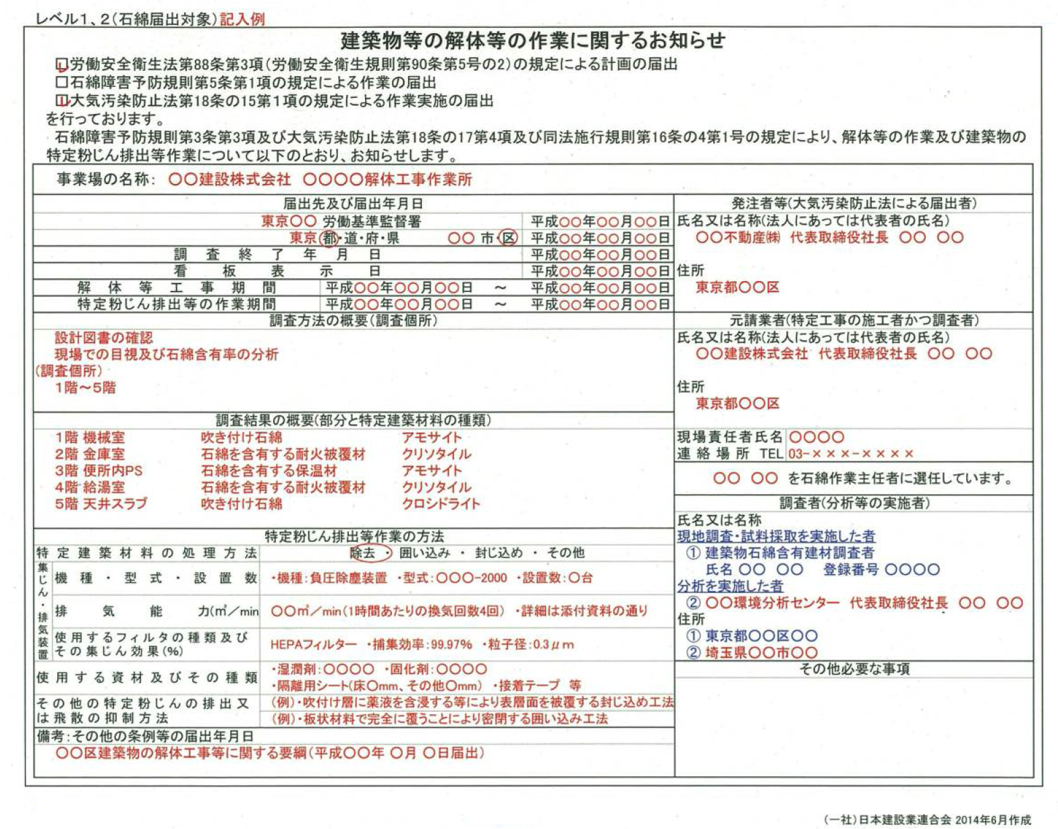
レベル１、２（大気汚染防止法等の届出対象）記入例
※一般社団法人日本建設業連合会 作成
Notes:
現在、一般社団法人日本建設業連合会が作成した様式が広く利用されておりますので、参考として紹介します。
こちらは、レベル１，２といった届出対象特定工事において必要な事項が記載されています。

Slide 13
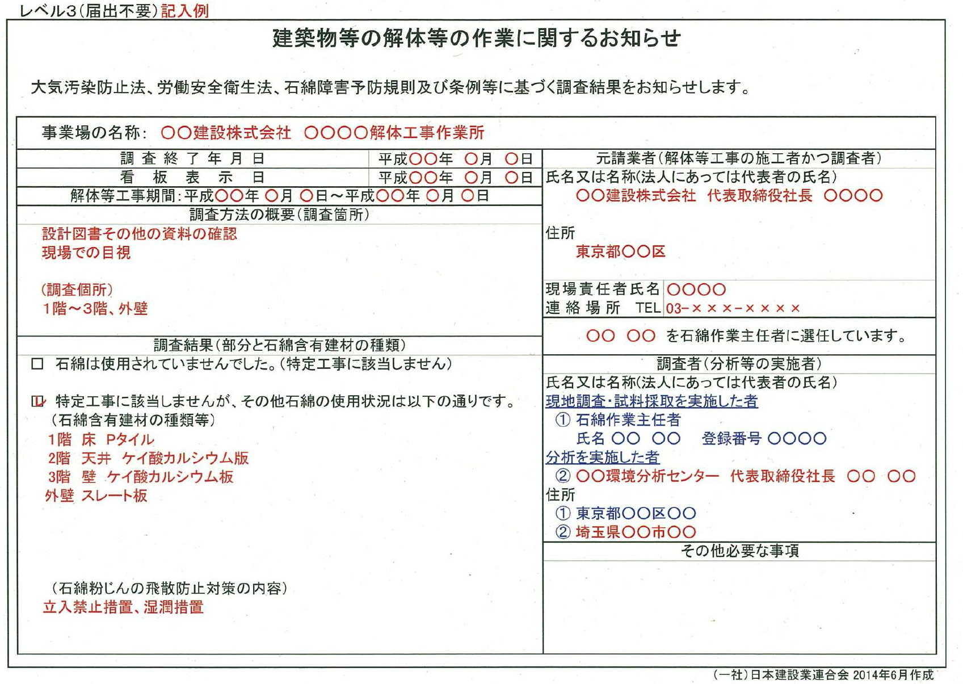
レベル３（大気汚染防止法届出不要）記入例
届出対象特定工事
※一般社団法人日本建設業連合会 作成
Notes:
こちらは、届出対象特定工事に該当しない、いわゆるレベル３建材の除去における掲示の例です。
調査者の欄には、現地調査、試料採取を実施した者の氏名と資格を有する場合は資格の種類を記載するととともに、分析を実施した場合は分析を実施した機関を記載ください。

Slide 14
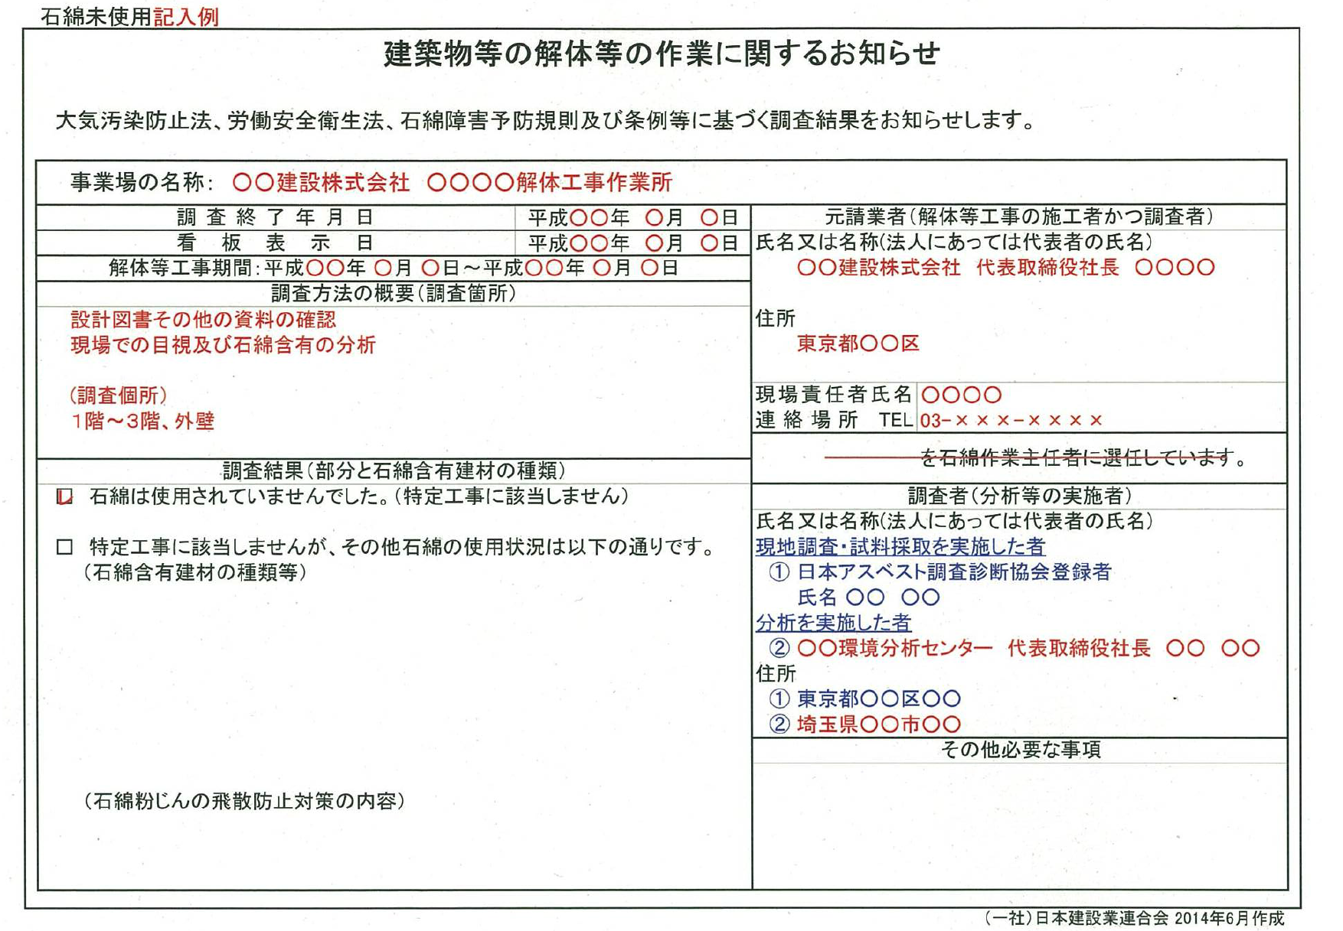
石綿未使用記入例
※一般社団法人日本建設業連合会 作成
届出対象特定工事
○ アスベスト含有建材の有無を問わず、事前調査の結果は掲示すること。
○ 事前調査結果、各種届出内容及び掲示の内容が一致したうえで、現場の作業員が内容を正しく把握していること。
○ 作業時に未調査の建材が発見された場合は、直ちに作業を停止して飛散措置を講じるとともにアスベスト含有の有無を調査すること。
Notes:
最後に、アスベスト建材が使用されていない場合の掲示例です。
アスベスト含有建材の有無を問わず、事前調査の結果は必ず現場に掲示する必要があります。
また、これまでの県の立入において、事前調査の結果、届出の内容、掲示の内容が一致していない事例や、下請人等の現場の作業員の方がアスベスト建材を正しく把握していない事例や他の現場の掲示の使いまわし等が多く確認されています。
適切に事前調査が行われても、アスベストの飛散につながる作業を行えば周辺に健康障害を引き起こすリスクが生じるため、必ず正しい事前調査結果を示してください。
また、記載項目に漏れがないよう注意してください。
加えて、解体等の作業時に事前調査を未実施の建材が発見された場合は、直ちに作業を停止して飛散措置を講じるとともにアスベスト含有の有無を調査してください。

Slide 15
＜解体等工事に係る調査及び説明等＞
解体等工事の元請業者又は自主施工者は、調査を行ったときは、遅滞なく、当該調査の結果を都道府県知事に報告しなければならない※。
※令和４年４月１日から適用 （新法第18条の15第６項関係）
□報告の対象（新規則第16条の11第1項）
○建築物を解体する作業を伴う建設工事であって、当該作業の対象となる床面積の合計が
80m2以上
○建築物を改造し、又は補修する作業を伴う建設工事であって、当該作業の請負代金の合計
額が100万円以上
○工作物※を解体し、改造し又は補修する作業を伴う建設工事であって、当該作業の請負代
金の合計額が100万以上であるもの
※石綿が使用されているおそれが高いものとして環境大臣が定めるものに限る。
□報告の内容（新規則第16条の11第２項）
○都道府県等が事前調査が適切に行われたか判断できるよう、事前調査の方法及び結果の
ほか、建築物等の構造、使用されている建築材料の種類など。
□報告の方法（新規則第16条の11第４項）
○都道府県等が建築物等の解体等工事に係る事前調査の結果を迅速かつ幅広く把握するた
め、厚生労働省と連携し、事前調査結果の報告に係る電子システムを新たに整備。
○原則として電子による報告とする。建築物に係る報告件数は膨大な数になると考えられるこ
とから、一度入力した内容の自動入力やスマートフォン等からの入力を可能とするなど、利便
性に配慮。
Notes:
先ほど説明したとおり、令和４年４月からはアスベスト事前調査結果を電子システムにより県に報告する制度が開始されます。
報告の対象となるのは建設リサイクル法の届出と同規模である、①床面積の合計が８０ｍ２以上の解体作業、②請負金額が１００万円以上の改造、補修作業を伴う建設工事です。
報告の方法については、環境省と厚生労働省が連携して電子システムを新しく整備する予定となっております。

Slide 16
改正後の解体等工事に係る規制概要
発注
事前調査（特定建築材料の使用の有無）（元請又は自主施工者） （第18条の15第1項、第4項）
※ 特定建築材料（レベル１～３建材）あり＝特定工事
事前調査結果・届出内容の発注者への説明 （第18条の15第1項）
※ 届出対象特定工事（レベル１～２建材）に該当する場合
都道府県への届出（発注者、自主施工者） （第18条の17）
事前調査結果の
・記録の作成、保存（元請、自主施工者） （第18条の15第3項、第4項）
・都道府県知事への報告（元請、自主施工者） （第18条の15第6項）
・下請負人への説明（元請） （第18条の16第3項）
事前調査結果の掲示（元請、自主施工者） （第18条の15第5項）
特定粉じん排出等作業に係る作業基準の遵守（元請、下請、自主施工者） （第18条の19、第18条の20）
特定粉じん排出等作業の記録の作成、保存（元請、自主施工者） （第18条の23第1項、第2項）
作業終了後の発注者への報告、報告書面の保存（元請） （第18条の23第1項）
Notes:
続きまして、アスベスト含有建材を除去する際の作業基準について説明します。

Slide 17
＜特定粉じん排出等作業の作業基準＞
特定粉じん排出等作業に係る作業基準は、特定粉じんの種類、特定建築材料の種類及び特定粉じんの排出等作業の種類ごとに、特定粉じん排出等作業の方法に関する基準として、環境省令で定める。 （新法第18条の14関係）
＜作業基準＞
特定工事の元請業者又は自主施工者は、当該特定工事における特定粉じん排出作業の開始前に、次に掲げる事項を記録した当該特定粉じん排出等作業の計画を作成し、当該計画に基づき当該特定粉じん排出等作業を行うこと。 （新規則第16条の４）
□特定粉じん排出等作業の計画で定める事項
イ 特定工事の発注者の氏名又は名称及び住所並びに法人にあっては、その代表者の氏名
ロ 特定工事の場所
ハ 特定粉じん排出等作業の種類
ニ 特定粉じん排出等作業の実施の期間
ホ 特定粉じん排出等作業の対象となる建築物等の部分における特定建築材料の種類並びに
その使用箇所及び使用面積
へ 特定粉じん排出等作業の方法
ト 第10条の４第２項各号に掲げる事項
・特定粉じん排出等作業の対象となる建築物等の概要、配置図及び付近の状況
・特定粉じん排出等作業の工程を明示した特定工事の工程の概要
・特定工事の元請業者又は自主施工者の現場責任者の氏名及び連絡場所
・下請負人が特定粉じん排出等作業を実施する場合の当該下請負人の現場責任者の氏名及
び連絡場所
※レベル３建材の特定工事でも作業計画を定める必要がある。
※作業計画の策定方法は環境省マニュアルのｐ．１０２を参照
Notes:
上段の水色背景は、改正後の大気汚染防止法を、黄色背景は改正後の施行規則を転記しています。
今回の法改正で強化され、令和３年４月から追加された作業基準として、レベル３建材を含めたアスベスト除去作業では事前調査結果の掲示と合わせて、スライドのイ～トに関する事項を記載した作業計画書を作成し、現場に備える必要があります。
イからトに関する事項の詳細は、環境省、厚生労働省が策定したマニュアル「建築物等の解体等に係る石綿ばく露防止及び石綿飛散漏えい防止対策徹底マニュアル」のｐ．１０２ページに記載されています。
本資料と合わせて、県ホームページに掲載しておりますので御参照ください。
また、現場に備える方法は必ずしも書面である必要はありませんが、電子データ等として備える場合は立入に来た職員に速やかに提示できるような体制をお願いします。

Slide 18
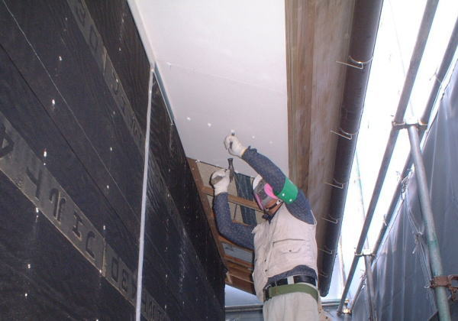
＜特定粉じん排出等作業の作業基準＞
石綿含有成形板等又は石綿含有仕上塗材について作業基準を新設（新規則第16条の４第６号）
①石綿含有成形板等（新規則別表第７ ４の項に規定）
次に掲げる事項を遵守して作業の対象となる建築物等に使用されている特定建築材料を除去するか、又はこれと同等以上の効果を有する措置を講じること。
イ 特定建築材料を、切断、破砕等することなくそのまま建築物等から取り外すこと。
ロ イの方法により特定建築材料（ハに規定するものを除く。）を除去することが技術上著しく困難
なとき^{※１}又は一部除去の場合など改造・補修作業の性質上適しないときは、除去する特定建
築材料を薬液等により湿潤化すること。
ハ 石綿含有けい酸カルシウム板第１種にあっては、イの方法により除去することが技術上著し
く困難なとき又は一部除去の場合など改造・補修作業の性質上適しないときは、次に掲げる措
置を講ずること。
(1) 当該特定建築材料の除去を行う部分の周辺を事前に養生^{※２}すること。
(2) 当該特定建築材料を薬液等により湿潤化すること。
ニ 当該特定建築材料の除去後、作業場内の清掃その他の特定粉じんの処理を行うこと。この
場合において、ハの規定により養生を行ったときは、当該養生を解く前に清掃を行うこと。
※１ 特定建築材料や固定具が劣化している場合、特定建築材料の大きさ、重量、施工箇
所等によって取り外しが物理的に困難な場合など、除去する特定建築材料や作業場の
状況等によって切断、破砕せざるを得ない場合をいう。
（令和２年１１月３０日付環境省施行通知）
※２ 作業場所をプラスチックシート等で囲うことを指し、負圧管理までは要しない。
石綿含有成形板等の除去作業は、環境省マニュアルｐ．１７５～を参照
原形のまま取り外す例
Notes:
こちらも今回の大気汚染防止法改正で追加された内容です。
石綿含有成形板等のレベル３建材について、切断、破砕等することなくそのまま建築物等から取り外すことを原則とする作業基準が定められました。
このとき、固定具の劣化や接着等でそのまま取り外すことが困難な場合は、薬液等により湿潤化したうえで建材を除去する必要があります。
ただし、ハに記載されている石綿含有ケイ酸カルシウム板第１種については、切断、破砕時のアスベスト飛散リスクが高いとされているため、そのまま取り外すことができない場合は、周辺を事前にプラスチックシート等で囲う養生をしたうえで、薬液等により湿潤化して除去する必要があります。
このときの養生は、集じん排気装置を用いた負圧管理までは不要です。
そして、除去作業後は場内の清掃を行うことが規定されています。
石綿含有成形板等の除去作業の詳細は、環境省マニュアルのｐ．１７５に記載されています。

Slide 19
＜特定粉じん排出等作業の作業基準＞
石綿含有成形板等又は石綿含有仕上塗材について作業基準を新設（新規則第16条の４第６号）
②石綿含有仕上塗材（新規則別表第７ ３の項に規定）
次に掲げる事項を遵守して作業の対象となる建築物等に使用されている特定建築材料を除去するか、又はこれと同等以上の効果を有する措置を講じること。
イ 除去する特定建築材料を薬液等により湿潤化すること。（ロの規定により特定建築材料を除
去する場合を除く。）
ロ 電気グラインダーその他の電動工具を用いて特定建築材料を除去するときは、次に掲げる
措置を講ずること。
(1) 特定建築材料の除去を行う部分の周辺を事前に養生※すること。
(2) 除去する特定建築材料を薬液等により湿潤化すること。
ハ 当該特定建築材料の除去後、作業場内の清掃その他の特定粉じんの処理を行うこと。この
場合において、ロの規定により養生を行ったときは、当該養生を解く前に清掃を行うこと。
※作業場所をプラスチックシート等で囲うことを指し、負圧管理までは要しない。
○同等以上の効果を有する措置
環境省マニュアルのｐ．２０７に記載された、以下の集じん機能を有する装置を使用する場合。
・集じん装置を備えたカバー付きの工具であること。
・集じん装置はHEPAフィルタを有し、集じんした石綿等が作業空間その他外部環境に漏出しな
いこと。
・当該集じん装置付き工具の集じん性能として、作業中の作業場所の総繊維濃度が0.15本/cm3
（作業環境の石綿管理濃度）を下回ることが示されていること。
石綿含有仕上塗材の除去作業は、環境省マニュアルｐ．１９６～を参照
Notes:
今回の法改正で新しく整理された石綿含有仕上塗材については、これまで環境省の通知で示された除去工法である、薬液等による湿潤化を行ったうえで除去する工法等が作業基準として示されました。
ただし、電気グラインダー等の電動工具を用いた除去を行う場合は、ケイ酸カルシウム板第１種と同様に、作業場所をプラスチックシート等で囲う養生を行ったうえで、薬液による湿潤化と除去を行う必要があります。
このときの養生も、集じん排気装置を用いた負圧管理までは不要です。
また、石綿含有仕上塗材の除去後も、必ず場内の清掃が規定されています。
石綿含有仕上塗材の除去作業の詳細は、環境省マニュアルのｐ．１９６から記載されています。
なお、石綿含有仕上塗材を電動工具を用いて除去する場合において、湿潤化及び隔離養生（負圧不要）と同等以上の効果を有する措置として環境省マニュアルｐ．２０７に記載されているような十分な集じん機能を有する装置を使用することも可能です。
このとき、十分な集じん機能を有してることは個々の現場ごとに判断が必要となります。

Slide 20
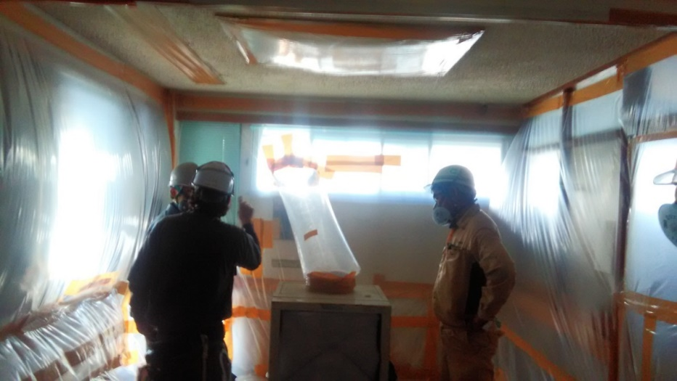
＜特定建築材料の除去等の方法＞
届出対象特定工事の元請業者若しくは下請負人又は自主施工者は、当該届出対象特定工事において、政令で定める特定建築材料に係る特定粉じん排出等作業について、次のいずれかに掲げる措置（二に掲げる措置にあっては、建築物等を改造し、又は補修する場合に限る。）をそのそれぞれに定める方法により行わなければならない。ただし、建築物等が倒壊するおそれがあるときその他次のいずれかに掲げる措置をそのそれぞれに定める方法により、行うことが技術上著しく困難な場合は、この限りでない。 （新法第18条の19関係）
□レベル１、２建材に係る工事（届出対象特定工事）について、除去等の措置を各措置について
それぞれ定める方法により行わなかった者に対して直接罰を設ける。
□建築物等が倒壊のおそれがあるなど直接罰の対象から除外される場合に該当するか否かは、
届出者（発注者等）が届出書に該当する理由を記載することにより、都道府県等が判断。該当し
ないと判断したときは、除去等の措置を各措置についてそれぞれ定める方法で行うことを命ずる
ものとする。（新法第18条の18第１項関係）
□集じん・排気装置（新規則第16条の13）
新法第18条の19第１号ロの環境省令で定める集じん・排気装置は、日本産業規格Z8122に定
めるHEPAフィルタを付けたものとする。
作業場を他の場所から隔離
Notes:
レベル１，２建材の除去作業について、今回の法改正で作業方法に特段の変更はありませんでしたが、適切に除去作業が実施していることを確認する頻度等の増加が追加されました。
レベル１、２建材の除去は写真のように天井に吹付け材が使用されている場合、集じん排気装置を用いて他の場所から負圧隔離養生を設置する必要があります。
HEPAフィルターを付けた機械で作業場内のアスベスト繊維をろ過し、きれいな空気のみを外に排出することから、壁際のプラスチックシートが内側に引っ張られていることがわかると思います。
今回の法改正で、この負圧管理を行わずにレベル１建材の除去を行った場合に直接罰が適用される制度が設けられました。

Slide 21
＜特定建築材料の除去等の方法＞
届出対象特定工事の元請業者若しくは下請負人又は自主施工者は、当該届出対象特定工事において、政令で定める特定建築材料に係る特定粉じん排出等作業について、次のいずれかに掲げる措置（二に掲げる措置にあっては、建築物等を改造し、又は補修する場合に限る。）をそのそれぞれに定める方法により行わなければならない。
一 当該特定建築材料を建築物等から除去 次に掲げる方法
イ 当該特定建築材料をかき落とし、切断し、又は破砕することなくそのまま建築物等から取り
外す方法
ロ 当該特定建築材料の除去を行う場所を他の場所から隔離し、除去を行う間、当該隔離した
場所において環境省令で定める集じん・排気装置を使用する方法
ハ ロに準ずるものとして環境省令で定める方法
二 当該建築材料からの特定粉じんの飛散を防止するための処理
当該特定建築材料を被覆し、又は当該特定建築材料に添加された特定粉じんに該当する物質を当該特定建築材料に固着する方法であって環境省令で定めるもの （新法第18条の19関係）
○隔離等に準ずる方法（一 ハ） （新規則第16条の14）
例：グローブバッグ工法 ※マニュアルで示される予定
○被覆・固着する方法（二） （新規則第16条の15）
囲い込み又は封じ込め（板状の物等で覆って密閉すること、薬液等の散布により表面を固化すること等）を行う方法とする。
ただし、レベル１、２建材の作業を行う場合は、隔離し、HEPAフィルタを付けた集じん・排気装置を使用する方法とする。
囲い込み・封じ込めに係る作業基準：新規則別表第７の１の項下欄イからトまでに掲げる事項
※特定建築材料を掻き落とし、切断、又は破砕の方法で除去する場合と同じ基準
Notes:
基本的なアスベスト建材の除去は、集じん排気装置を用いた負圧隔離のうえで行われます。
集じん排気装置を使用することなくレベル１，２建材の除去が行われる場合としては、１のイにあるように、切断や破砕をせず原型のまま取り外す場合や、グローブバッグと呼ばれる工法を使用する場合があります。
また、アスベスト建材は除去するだけでなく、囲い込み又は封じ込めによって生活者へのリスクを下げることもあります。
囲い込みや封じ込めはアスベスト建材を除去しているわけではないため、建築物の解体等の際には最終的に別途除去作業が必要となりますので御注意ください。

Slide 22
＜特定粉じん排出等作業中の石綿漏えいの有無の確認＞
都道府県等においては、条例により特定粉じん排出等作業中の大気濃度の測定を施工者に義務付けている場合があるほか、立入検査時に都道府県等が測定を行う場合もあるところ、都道府県等による測定では、集じん・排気装置の不適切な管理、作業員の隔離場所からの出入りの際の不適切な行動等、作業基準の遵守の不徹底による石綿の飛散が明らかになった事例が散見される。
そのため、集じん・排気装置の排気口における粉じんを迅速に測定できる機器を用いた、集じん・排気装置の正常な稼働の確認の頻度を増やすとともに、前室における負圧の状況の確認も頻度を増やすことにより、隔離場所からの石綿の漏えい防止の強化を図るべきである。
（中央環境審議会答申「今後の石綿飛散防止の在り方について（答申）」）
□現行の作業基準に以下の下線部を追加し、それぞれの確認の頻度を増やす。
○負圧の状況の確認（新規則別表第７ １の項）
ニ 特定建築材料の除去を行う日の当該除去の開始前及び中断時※に、作業場及び前室が負
圧に保たれていることを確認し、異常が認められた場合は、集じん・排気装置の補修その他
の必要な措置を講ずること。
※定期的に行われる数時間毎の休憩時や作業の中断時、当日の作業終了時など
○集じん・排気装置の正常な稼働の確認（新規則別表第７ １の項）
ヘ （前略）隔離を行った作業場において初めて特定建築材料の除去を行う日の当該除去の開
始後速やかに、及び除去の開始後に集じん・排気装置を使用する場所を変更した場合、集じ
ん・排気装置に付けたフィルタを交換した場合その他必要がある場合に随時、使用する集じ
ん・排気装置の排気口において、粉じんを迅速に測定できる機器を用いることにより集じん・
排気装置が正常に稼働することを確認し、異常が認められた場合は、直ちに除去を中止し、
集じん・排気装置の補修その他の必要な措置を講ずること。
Notes:
集じん排気装置を用いた負圧隔離養生からのアスベスト漏洩を防ぐため、今回の法改正で適切な除去状況であることを確認する頻度が増加することとなりました。
具体的には、作業場及び前室において負圧が保たれていることの確認について、これまでの除去作業開始前に加えて、作業の中断時にも微差圧計等により負圧が維持されていることを確認する必要があります。
また、集じん排気装置が正常に稼働していることを、デジタル粉じん計とスモークテスター等により確認する必要がありますが、これまでの除去作業開始初日に加えて、設置場所を変更した際やフィルタの交換を実施した場合にも確認を行うことが追加されました。

Slide 23
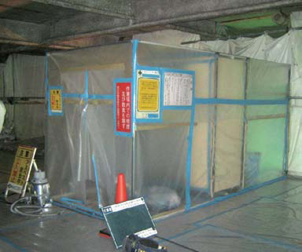
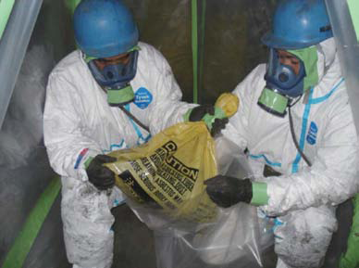
作業場の出入口に前室を設置
集じん・排気装置
廃棄物（廃石綿）の二重梱包
湿潤剤の使用
出典：建築物の解体等に係る石綿飛散防止対策マニュアル２０１４
Notes:
こちらは実際に集じん排気装置を用いてアスベスト建材を除去する際の写真です。
左上の写真のように、アスベスト建材が使用された空間と外部の間に前室を設け、作業場内は右上写真の集じん排気装置を用いて負圧隔離し、アスベスト繊維をHEPAフィルタで吸着した清浄な空気のみを外部に排出します。
左下の写真は、天井に吹付けられたアスベスト建材に湿潤剤を散布しており、湿潤後に建材をかき落とし、右下の写真のように特別管理産業廃棄物である廃石綿として２重梱包で処理します。

Slide 24
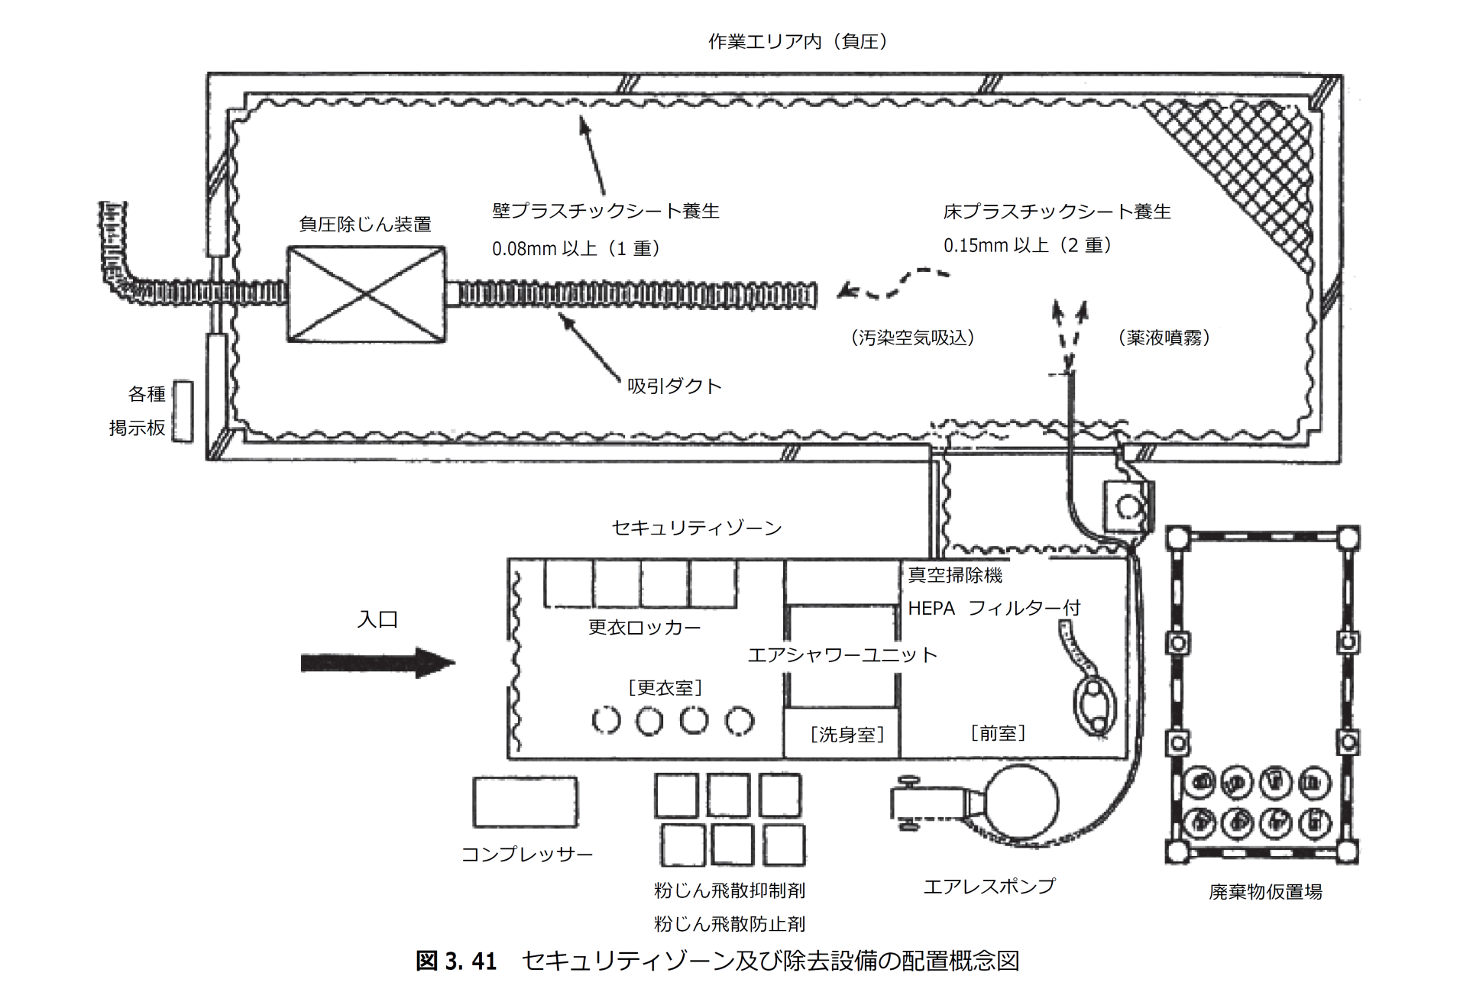
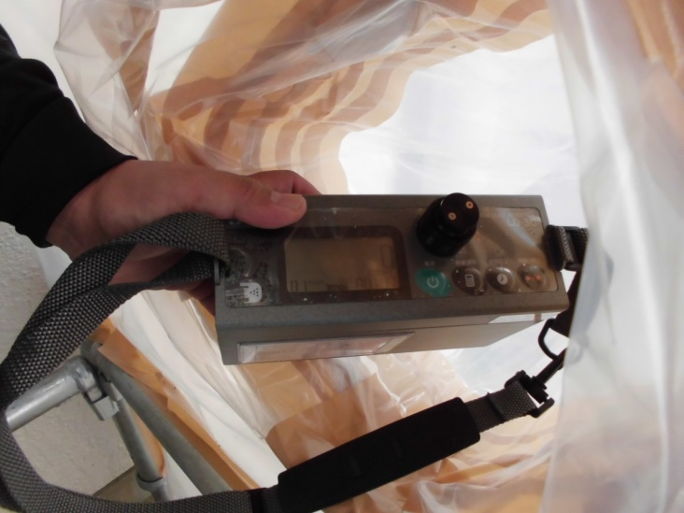
隔離養生による除去の概略図
スモークテスターの煙
漏洩していれば、デジタル粉じん計の数値が上昇する。
※漏洩がなければ、通常0cpmを示す。
デジタル粉じん計による漏洩監視
建築物の解体等に係る石綿飛散防止対策マニュアル（環境省２０１４年６月）
Notes:
こちらは、負圧隔離養生の概略を平面図で示したものです。
中心の空間にアスベスト建材が使用されており、プラスチックシート等で隔離のうえ、集じん排気装置で外部とつながっています。
集じん排気装置が適切に稼働していることを確認するため、意図的にスモークテスターの煙を吹付け、写真のように集じん排気装置の排出口でデジタル粉じん計の濃度が上昇した場合は、集じん排気装置の不具合が考えられます。

Slide 25
＜作業基準の遵守義務等＞
特定工事の元請業者若しくは下請負人又は自主施工者は、当該特定工事における特定粉じん排出等作業について、作業基準を遵守しなければならない。 （新法第18条の20関係）
都道府県知事は、特定工事の元請業者若しくは下請負人又は自主施工者が当該特定工事における特定粉じん排出等作業について作業基準を遵守していないと認めるときは、その者に対し、期限を定めて当該特定粉じん排出等作業について作業基準に従うべきことを命じ、又は当該特定粉じん排出等作業の一時停止を命ずることができる。 （新法第18条の21関係）
□下請負人の作業基準遵守義務等の対象への追加に伴い、下請負人が適切に作業を行えるよ
う下請契約時の工事費等に関する配慮や作業方法の説明に関する規定を整備。
（新法第18条の16第２項及び第３項関係）
※下請負人への説明事項：作業の種類、実施期間、作業の方法、工程の概要など
（新規則第16条の12）
□特定工事の元請業者による下請負人の指導について規定（新法第18条の22関係）
□元請業者は、適切に下請負人の指導を行わない場合、作業基準適合命令等の対象となり得る。
Notes:
これらの除去作業における作業基準は、法改正以前は元請業者のみを対象としていました。
しかし、令和３年４月施行の法改正により、作業基準の遵守義務は元請業者に加えて下請人も追加され、併せて自治体からの命令対象にも下請人が追加されています。
元請業者は下請人に対して、作業方法等の工事の概要を説明・指導する規定も追加されました。

Slide 26
改正後の解体等工事に係る規制概要
発注
事前調査（特定建築材料の使用の有無）（元請又は自主施工者） （第18条の15第1項、第4項）
※ 特定建築材料（レベル１～３建材）あり＝特定工事
事前調査結果・届出内容の発注者への説明 （第18条の15第1項）
※ 届出対象特定工事（レベル１～２建材）に該当する場合
都道府県への届出（発注者、自主施工者） （第18条の17）
事前調査結果の
・記録の作成、保存（元請、自主施工者） （第18条の15第3項、第4項）
・都道府県知事への報告（元請、自主施工者） （第18条の15第6項）
・下請負人への説明（元請） （第18条の16第3項）
事前調査結果の掲示（元請、自主施工者） （第18条の15第5項）
特定粉じん排出等作業に係る作業基準の遵守（元請、下請、自主施工者） （第18条の19、第18条の20）
特定粉じん排出等作業の記録の作成、保存（元請、自主施工者） （第18条の23第1項、第2項）
作業終了後の発注者への報告、報告書面の保存（元請） （第18条の23第1項）
Notes:
最後に、アスベスト除去作業の結果の記録と発注者への報告等について説明します。

Slide 27
＜特定粉じん排出等作業の結果の報告等＞
特定工事の元請業者は、当該特定工事における特定粉じん排出等作業が完了したときは、その結果を遅滞なく当該特定工事の発注者に書面で報告するとともに、当該特定粉じん排出等作業に関する記録を作成し、当該記録及び当該書面の写しを保存しなければならない。
（新法第18条の23第１項関係）
□作業完了の確認を適切に行うために必要な知識を有する者に、当該確認を目視により行わせ
ることを義務付け。 （新規則第16条の４第５号）
※作業完了の確認を適切に行うために知識を有する者
事前調査を行わせる者又は石綿作業主任者
□清掃：作業基準において特定建築材料除去後、作業場の隔離又は養生を解く前に、清掃の実
施の義務づけを明確化 （新規則別表第７の１～２、4～６の項）
□隔離を解く際の確認：一般大気中への飛散のおそれがないことの確認を義務づけ
（新規則別表第７の１、６の項）
□発注者への報告事項：作業完了年月日、作業実施状況の概要、完了確認を行った者の氏名等
（新規則第16条の16第１項）
□作業記録及び発注者への報告書面の写しの保存期間：特定工事が終了した日から３年間
（新規則第16条の16第２項）
□作業中の記録：負圧の状況の確認、集じん・排気装置の正常の確認等について記録し、特定
工事が終了するまでの間保存
（新規則第16条の４第３号）
Notes:
今回の法改正において、アスベスト除去作業が完了したときは、結果を発注者に書面で報告することとなりました。
また、アスベスト建材の除去後の確認は、必要な知識を有するものとして、事前調査を行った者又は石綿作業主任者が目視により行う必要があることを定めました。
そして、隔離養生を解く前には清掃を実施し、一般大気中へアスベストが飛散しないよう確認する義務が追加されました。
負圧の確認状況や集じん排気装置の稼働確認は、作業中は工事が終了するまで保存し、作業終了後は、これらの記録に除去作業の報告書面の写しを加えて、特定工事が終了した日から３年間保存する必要があります。
アスベスト建材除去の施工業者として、適切にアスベスト建材を除去した証となるので、紛失等しないよう必ず保存してください。

